Slide 1



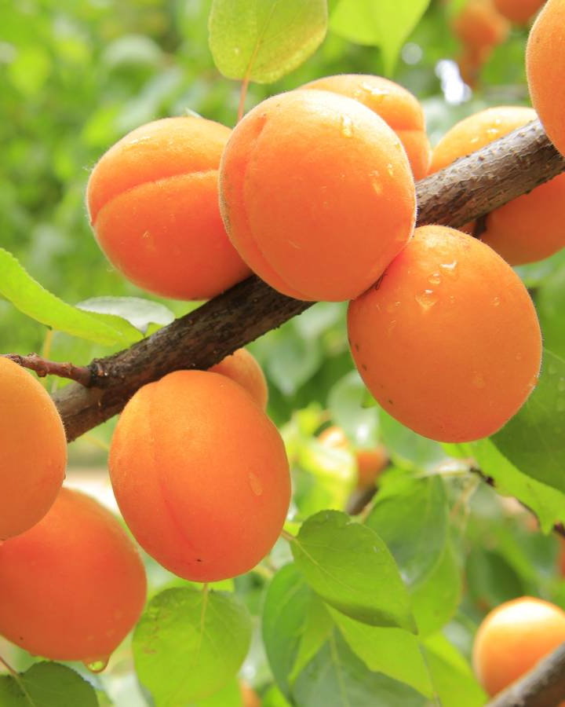
Абрикос өстүрүү агротехнологиясы боюнча окуу
ОО Агролид, Март 2025 г.

Slide 2
Өрүктүн тарыхы ...
Алгач өрүк көчөттөрүнүн ар кандай түрлөрү Кыргызстанга Турциядан алынып келинген. Турциянын жаратылышы жана топурагы өрүк өстүрүүгө туура келгендиктен, Турция өрүктүн экинчи мекени болуп калган.
Дүйнө жүзүндө бул азык жакшы кирешелүү болгондуктан жыл сайын өндүрүү көлөмү өсүп келүүдө. Акыркы кездерде өрүктү өстүрүүдө, сорттуулугуна, жакшы көчөттөрдү чыгарууга, бактардын акыбалына, суугарууга, зыянкечтер жана илдеттер менен күрөшүүгө, бутоого, түшүмүн жыйноого, сактоого жана кайра иштетүүгө көбүрөөк көңүл бөлүнүп келүүдө.

Slide 3
Өрүктөн даярдалуучу азыктар
Тоңдурулган өрүктөр
Консерваланган өрүктөр, нектарлар
Өрүк ширеси(сок), өрүктүн тазартылган нектары
Өрүк джемдер, мармеладдар
Мариновка кылынган жашыл өрүк
Кургатылган жана порошок түрүндөгү өрүк
Өрүк экстракты
Өрүктүн майы

Slide 4
Мөмөлүү дарактардын түшүмдүүлүгүнө таасир этүүчү факторлор

Slide 5
Мөмөлүү дарактардын агро-технолгиясы негизги 4 бөлүктөн турат:
Азыктандаруу (жер семирткичтер менен камсыз кылуу)
Көчөттөр жана анын мааниси
Бутоо иштерин туура жүргүзүү
Зыянкечтер жана илдеттерден интеграциялуу жолу менен коргоо

Slide 6
1. Азыктандыруу

Slide 7
Жер семирткичтердин түрлөрү
  Минералдык жер семирткичтер
  Органикалык жер семирткичтер

Slide 8
Минералдык жер семирткичтер
Азот элементин камтыган минералдык жер семирткичтери:
Амиак селитрасы, карбамид, амоний сульфаты, амоний хлору
Фосфор элементин камтыган минералдык жер семирткичтери:
Аммофос, Суперфосфат, Диаммофос
Калий элементин камтыган минералдык жер семирткичтери:
Калий сульфаты, Калий түзү, Калий хлору

Slide 9
Минералдык жер семирткичтердин өрүккө тийгизген пайдасы
Калий - Дарактын өсүүсүн тездетет, берилген азоттун сиӊимдүүлүгүн жакшыртат. Ысыка чыдамдуулугун жогорулатат. Козу карын жана вирустук илдеттерге туруктуулугун күчөтөт.
Фосфор - Дарактын орундуу гүлдөөсүнө жана калыптануусунда чоӊ мааниге ээ. Мөмөлөрдүн тез жетилишин камсыздайт. Суукка, үшүкө туруктуулугун күчөтөт.
Азот - Дарактын жашыл массасын түптөйт. Тамыр системасынын өсүүсүн жакшыртат.

Slide 10
Минералдык жана органикалык жер семирткичтерди берүү нормасы жана мезгили
Жер семирткич түрү | (кг) 1 гектарга | Берүү мезгили
Кык | 20-60 тонна | Күз
Азот | 100-120 | Эрте жаз
Фосфор | 60-80 | Күз, жай
Калий | 90-110 | Күз, жай

Slide 11
Органикалык жер семирткичтердин түрлөрү
Кык
Компост
Кык ачытмасы
Тоок кыгы
Сидерат (өсүмдүк калдыгы)

Slide 12
2. Көчөттөр

Slide 13
Өрүк көчөтүн туура тандоо
Өрүктү өстүрүүдү көчөттүн сортун, сапатын карап жакшы тандап алуу керек;
Сөзсүз түрдө сертификаты бар көчөттөрдү колдонуу керек;

Slide 14
Көчөттү отургузуунун ыкмасы
Төрт бурчтуу отургузуу ыкмасы
(10 х 10м)
Тик бурчтуу отургузуу ыкмасы
(10 х 12м)
Үч бурчтуу отургузуу ыкмасы
(8 х 9м)
Шахмат түрүндөгү отургузуу ыкмасы
(10 х 11м)
Тыгыз отургузуу ыкмасы
(4,5 x 1,5-2м)

Slide 15
3. Бутоо иштери

Slide 16
Өрүк дарагын бутоонун түрлөрү
Форма берүүчү
Суюлтуучу
Калыптандыруучу
Санитардык
Жашартуучу

Slide 17
Бутоонун мезгили
Жазгы бутоо
Жайкы бутоо
Күзгү бутоо
Гүлдөгөндөн кийинки бутоо

Slide 18
Керектелүүчү шаймандар
Кайчы (секатор)
Калын кайчы (сучкорез)
Багбанчылык араасы
Бийиктик кайчысы (воздушный секатор)
Бак кайнатмасы (садовый вар)
Бутолоочу бычак (прививочной нож)
Кайрак таш жана лента

Slide 19
4. ӨРҮК ДАРАГЫН ИНТЕГРАЦИЯЛЫК ЫКМА МЕНЕН ИЛДЕТТЕРДЕН ЖАНА ЗЫЯНКЕЧТЕРДЕН КОРГОО

Slide 20
Интеграциялык ыкма бул комплекстүү ыкма дегенди түшүндүрөт жана ал өзүнө төмөнкү ыкмаларды камтыйт:
Агротехникалык ыкма
Биологиялык ыкма
Химиялык ыкма

Slide 21
Агротехникалык ыкма
Сапаттуу таза көчөттөрдү колдонуу;
Топурактын анализин чыгаруу жана анын жыйынтыгынын негизинде өсүмдүктү туура жана өз убагында азыктандыруу;
Отоо чөптөрдөн тазалоо;
Туура бутоо;
Суугаруу (тоңдурма);
Катар аралыктарын иштетүү
Ж.б.

Slide 22
Биологиялык ыкма
Зыянкечтерге жана илдеттерге каршы биологиялык ыкмаларды колдонуу, мисалы:
Энтомофаг (трихограмма, айлан көчөк ж.б.)
Биоперепарат (триходермин, биолигнин ж.б.)
Феромондук туткучтар

Slide 23
Химиялык ыкма
Инсектицид (курт-кумурскага каршы препараттар)
Фунгицид (илдеттерге каршы препараттар)
Гербицид (отоо чөптөргө каршы препараттар)

Slide 24
Өрүк дарагын илдеттери

Slide 25
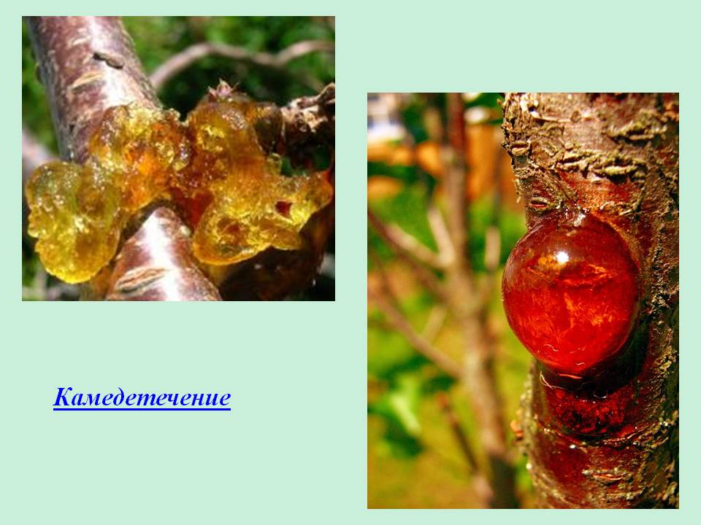
Өрүк дарагын илдеттери

Slide 26
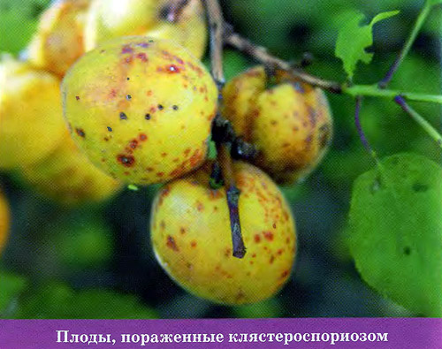
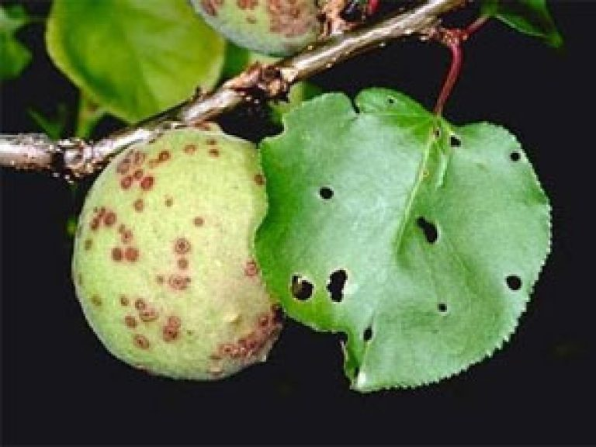
Клястероспориоз илдети

Slide 27
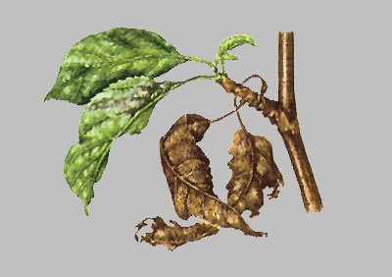
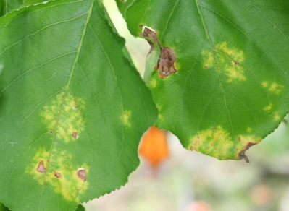
Гномониоз

Slide 28
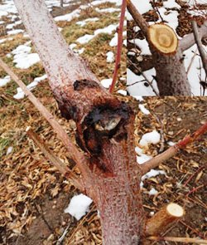
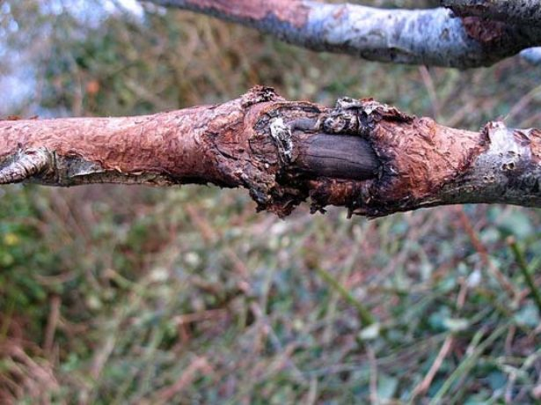
Цитоспороз / Бактериалдык рак

Slide 29
Күрөшүү чаралары
Биологиялык ыкма (Биолигнин, Триходермин препараттарды колдонуу)
Химиялык ыкма (Фундазол, Скор, Колфуго супер, Топаз, Топсин-М, Байлетон, Курзат ж.б.)
Колдонуучу убакыт: Бучур алганда жана гүл таштаганда

Slide 30
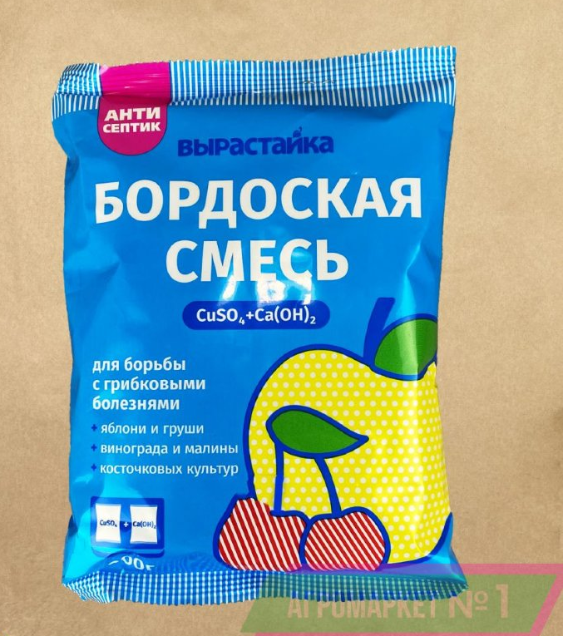
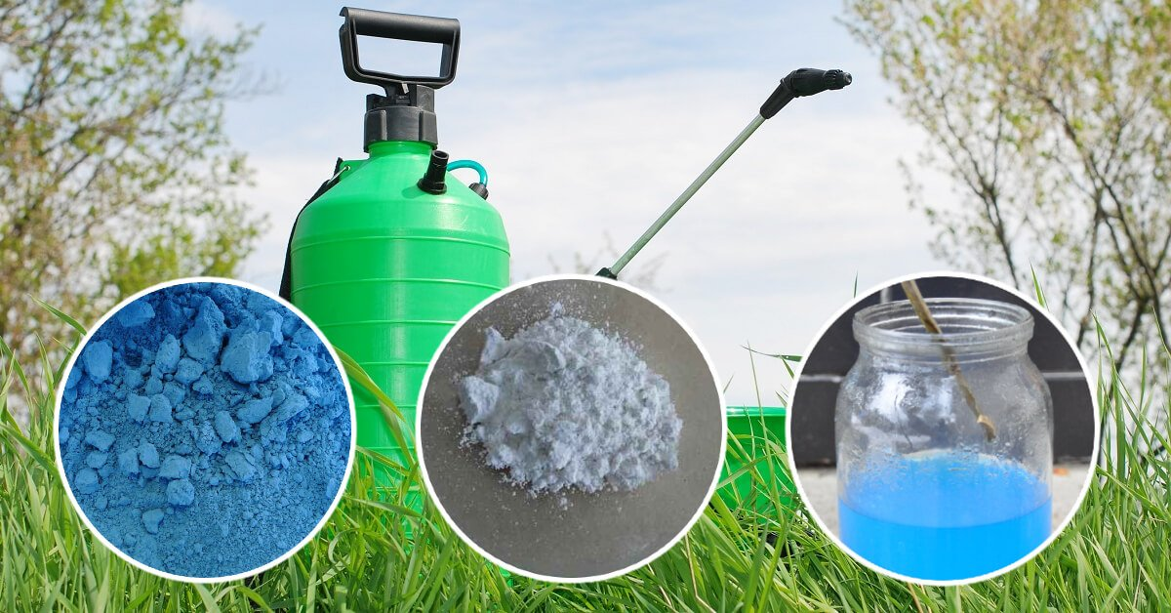
Бордо суюктугун даярдоо

Slide 31
Өрүк дарагын зыянкечтери

Slide 32
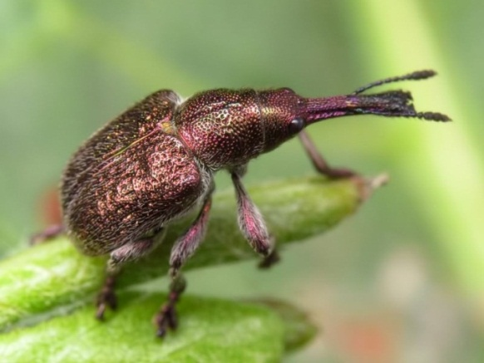
Долгоносик

Slide 33
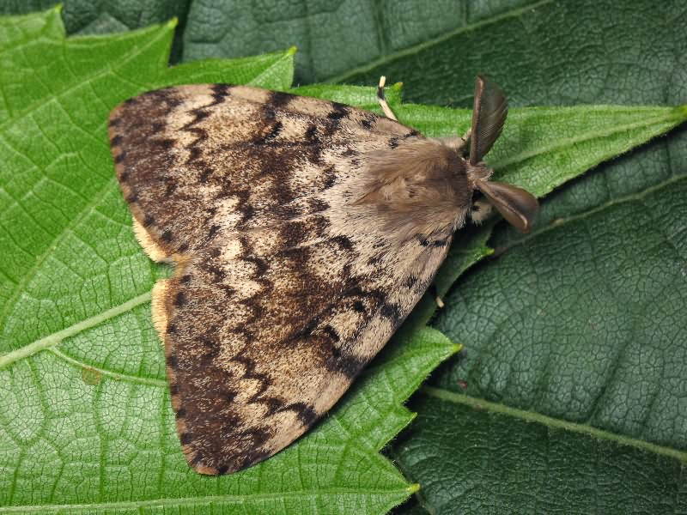
Шелкопряд

Slide 34
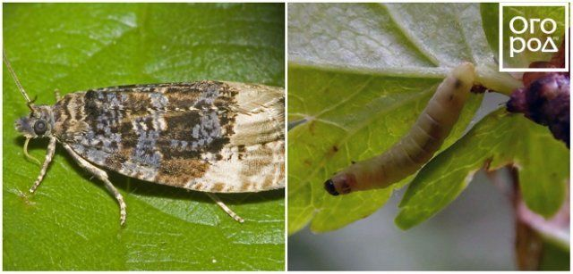
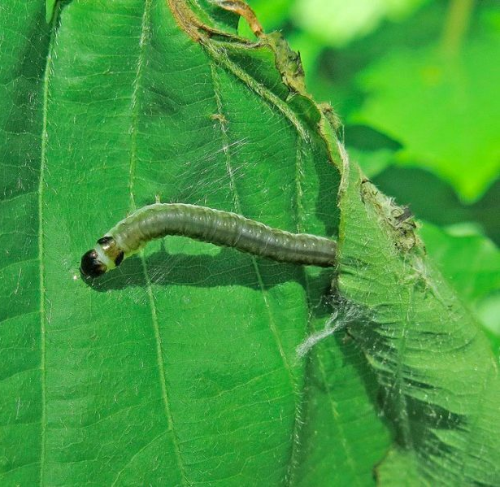
Листовертка

Slide 35
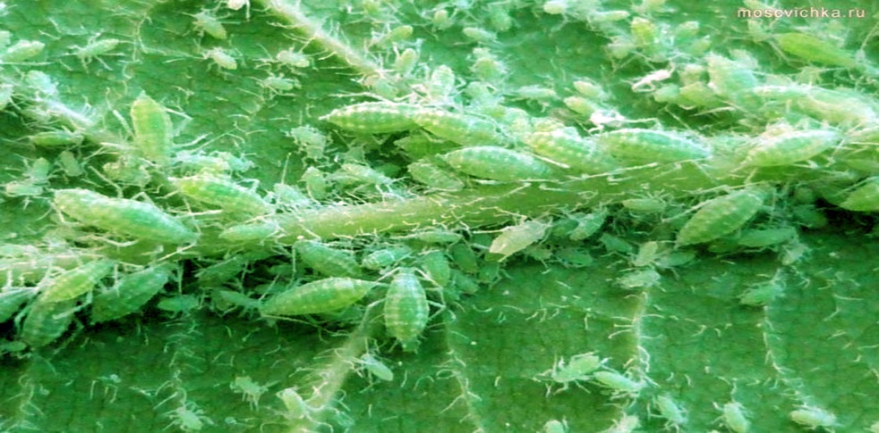
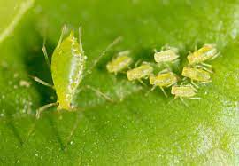
Чөп бити (Тля)

Slide 36
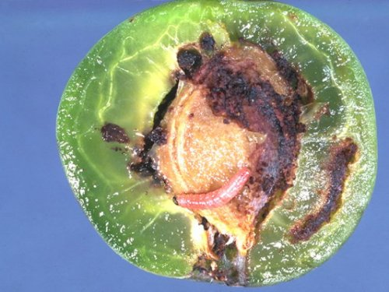
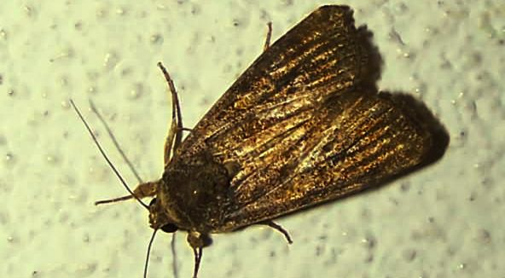
Плодожорка

Slide 37
Күрөшүү чаралары
Биологиялык ыкма
Энтомофагтар (Алтын көз, Трихограмма, Амблисейус)
Химиялык ыкма
Фастак, Кинмикс, Талстар. Децис экстра, Конфидор, Нурел-д, Би-58 новый, Дурсбан

Slide 38
Энтомофагтар

Slide 39
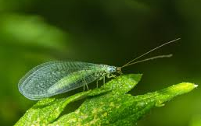
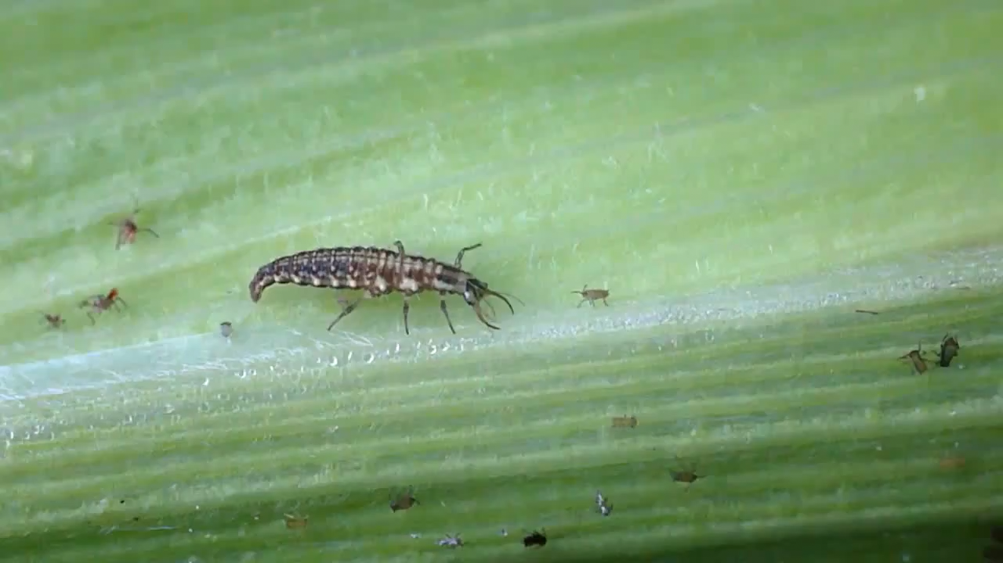
Алтын көз

Slide 40
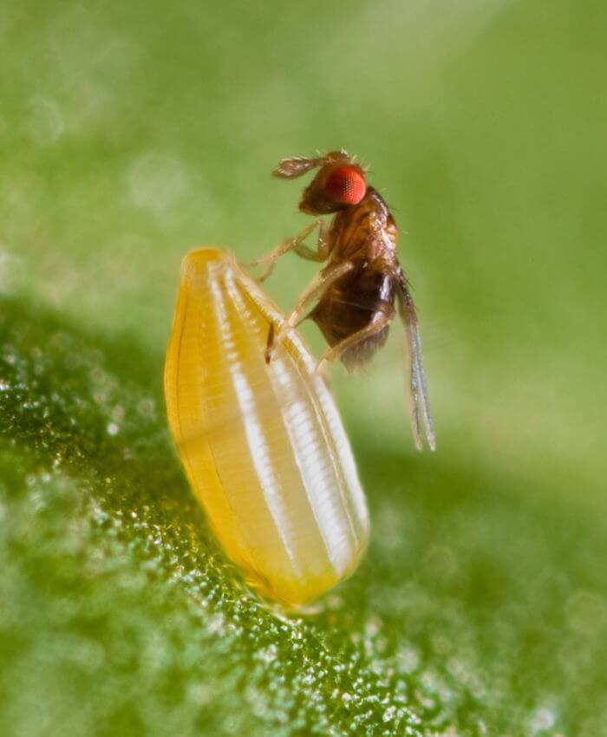
Трихограмма

Slide 41

ИСО суюктугун даярдоо

Slide 42
Экономикалык анализ
1 га аянтка жумшалуучу чыгымдар (сом менен)
Пункттар | Сунушталган тажрыйба | Сунушталган тажрыйба (жашка цены на 2018 год) | Жөнөкөй фермердин тажрыйбасы
Жер семирткичтер+органика | 30000 | 30000 | 6535
Өрүк дарактарын коргоо (өсүмдүктөрдү коргоого жумшалуучу чыгымдар) | 15000 | 26400 | 6011
Сугат иштери (суу жана башка кызматтар үчүн акы төлөө) | 4500 | 4500 | 4500
Кыюу | 2300 | 2300 | 2300
Айдоо, малалоо, катар аралыктарын культувациялоо ж.б. | 6000 | 7800 | 3229
Автоунаалар менен ташуу(автоунааларга жүктөө, кампаларга жеткирүү жана товарды түшүрүү) Түшүмдү жыйып терүү | 7500 | 7500 | 7500
Салыктар | 800 | 800 | 800
Баардыгы: | 65300 | 78500 | 30075

Slide 43
1 га аянтка (сом менен)
 | Кол-во на га | Цена за единицу, KGS | Итого на 1 га, сом | Кол-во на га | Цена за единицу, сом | Итого на 1 га, сом
 | Рекомендуемая практика |  |  | Практика с услугами бригады по уходу за абрикосовыми садами
Общий объем урожая, свежие абрикосы | 5 000 | 42 кг бир түп дарактан |  | 5 500 | 46 кг бир түп дарактан
Сбыт сушеных абрикосов | 1 667 |  | 266 667 | 1 833 |  | 293 333
1 сорт 50% | 833 | 200 | 166 667 | 917 | 200 | 183 333
2 сорт 40% | 667 | 140 | 93 333 | 733 | 140 | 102 667
3 сорт 10% | 167 | 40 | 6 667 | 183 | 40 | 7 333
Себестоимость |  |  | 65 300 |  |  | 78 500
Прибыль |  |  | 201 367 |  |  | 214 833

Slide 44
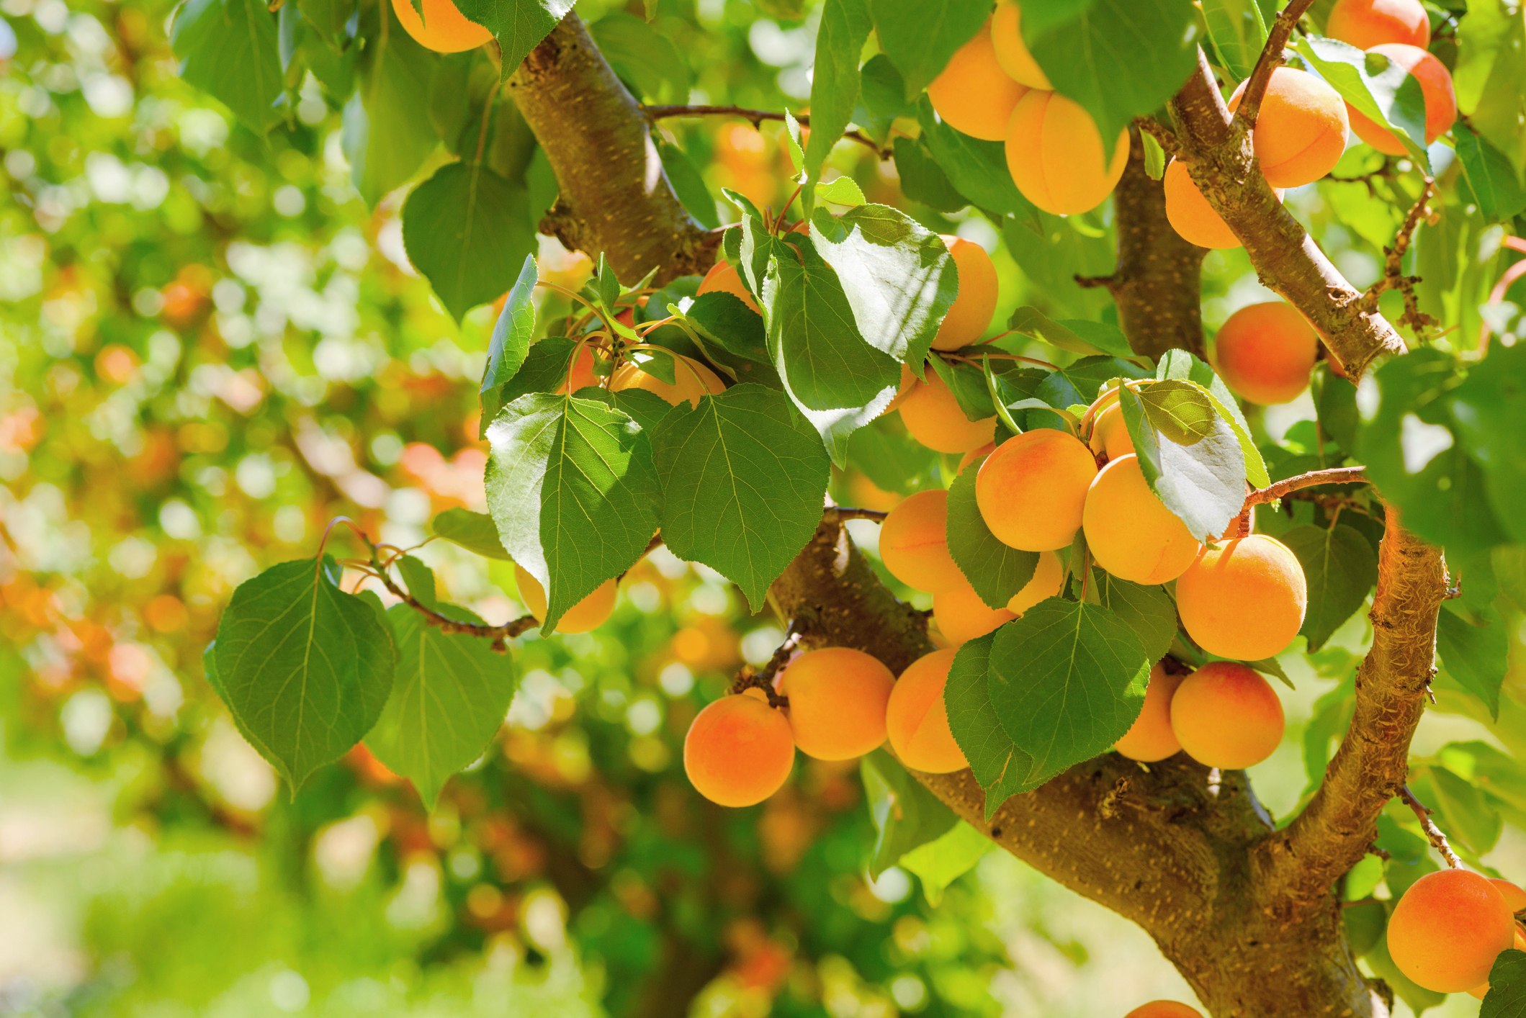
КӨӉҮЛ БУРГАНЫӉЫЗДАР ҮЧҮН ЧОӉ РАХМАТ!

